Slide 1
LOGO
第十四章 整式的乘法与因式分解
14.3.1 提公因式法
人教版 数学（初中） （八年级 上）
Please Enter Your Detailed Text Here, The Content Should Be Concise And Clear, Concise And Concise Do Not Need Too Much Text
主讲人：PPT818
时间：20XX

Slide 2
前 言
学习目标
1、了解因式分解的概念以及因式分解与整式乘法的关系。
2、会用提公因式法分解因式。
3、通过找公因式，培养学生的观察能力。
重点难点
重点：用提公因式法分解因式。
难点：如何确定多项式中的公因式以及提取公因式注意事项。

Slide 3
探究
运用已知知识填空，观察4）5）6)结果你发现了什么：
1）p(a+b+c)=
2）(x+2)(x-2)=
3）(a+b)² =
4）pa+pb+pc=
5) x² -4=
6）a²+2ab+b²=
pa+pb+pc
x² -4
a²+2ab+b²
p(a+b+c)
(x+2)(x-2)
都是多项式化为几个整式的积的形式
(a+b)²

Slide 4
因式分解概念
像这样把一个多项式化成几个整式积的形式,这种变形叫做这个多项式的因式分解，也叫做把这个多项式分解因式.
因式分解和整式乘法是相反方向的变形：
因式分解
x² -1
(x+1)(x-1)
整式乘法
因式分解
(a+b)²
a²+2ab+b²
整式乘法

Slide 5
因式分解和整式乘法概念理解
指出下列整式哪些是整式乘法，哪些是因式分解
x²－9y²=(x+3y)(x－3y)
2x(x－4y)=2x²－8xy
(5a-2)²=25a²-20a+4
x²+6x+9=(x+3)²
(a-4)(a+4)=a²-16
m²-9=(m+3)(m-3)
因式分解
整式乘法
整式乘法
因式分解
整式乘法
因式分解

Slide 6
探索提公因式法
想想下面这个多项式有什么特点？
公共因式p
pa + pb+ pc=
p(a+b+c)
是pa+pb+pc除以p的商
各项都有一个公共因式p
提取多项式各项公因式，将多项式写成公因式和另一个因式乘积的形式，
这种分解因式方法叫提公因式法。
各项都有一个公共的因式 p ，把因式 p叫做这个多项式的公因式.

Slide 7
练一练
1、把$8a^{3}b^{2}+12ab^{3}c$分解因式。
【解题关键】先判断多项式的公因式，再提取公因式，最后检查核实，应保证含有多项式的因式中再无公因式。
最大公约数4
$$8a^{3}b^{2}+12ab^{3}c$$
公因式为：
$$4ab^{2}$$
画横线的两项都含有字母a和b，其中a的最低次数为1，b的最低次数为2
$8a^{3}b^{2}+12ab^{3}c$
=$4ab^{2}$• $a^{2}$+ $4ab^{2}$ • $3bc$
=$4ab^{2}$($a^{2}$+$3bc$)
最后核实括号内的多项式是否还有公因式。

Slide 8
练一练
2、把$2a\left(b+c\right)−3(b+c)$分解因式。
【解题关键】先判断多项式的公因式，再提取公因式，最后检查核实，应保证含有多项式的因式中再无公因式。
没有最大公约数
$$2a\left(b+c\right)−3(b+c)$$
公因式为：($b+c)$
$2a\left(b+c\right)−3(b+c)$=$(2a−3)(b+c)$

Slide 9
提公因式法的注意事项
1）定系数：公因式的系数是多项式各项系数的最大公约数。
2）定字母：字母取多项式各项中都含有的相同的字母。
3）定指数：相同字母的指数取各项中最小的一个，即字母最低次幂。
4）查结果：最后检查核实，应保证含有多项式的因式中再无公因式。

Slide 10
探究
思考下列各多项式的公因式是什么？
3x+6xy
ab-2ac
a⁵ - a³
(m+n)²+2(m+n)
9m²n-6mn
-6x²y-8xy²
3x
a
a³
(m+n)
3mn
-2xy

Slide 11
课堂测试
将下列式子分解因式：
(1)8m²n+4mnp
(2)12xyz-15x²y²
(3)p(a²+2b² )- q(a²+2b² )
(4) -x³y³-3x²y²-xy

Slide 12
课堂测试
1．长、宽分别为a、b的矩形，它的周长为14，面积为10，则a²b+ab²的值为_____．
70
【详解】
∵长、宽分别为a、b的矩形，它的周长为14，面积为10， ∴a+b=$\frac{14}{2}$=7，ab=10， ∴a²b+ab²=ab（a+b）=10×7=70， 故答案为：70．

Slide 13
课堂测试
2．分解因式：$x^{2}−y^{2}+x+y=$___________.
(x+y)(x-y+1)
【详解】
$x^{2}−y^{2}+x+y$=(x+y)(x-y+1)

Slide 14
课堂测试
3．因式分解：$a\left(x−y\right)−b\left(x−y\right)−c\left(y−x\right)=$__________
(x−y)(a−b+c).
【详解】
a(x−y)−b(x−y)−c(y−x)=(x−y)(a−b+c).

Slide 15
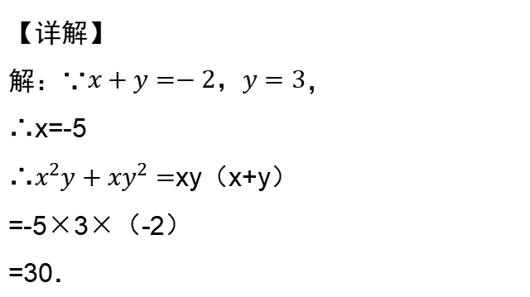
课堂测试
4．已知$x+y=−2，y=3$，则$x^{2}y+xy^{2}=$____.
30
【详解】
解：∵$x+y=−2，y=3$，
∴x=-5
∴$x^{2}y+xy^{2}=$xy（x+y）
=-5×3×（-2） =30．

Slide 16
LOGO
第十四章 整式的乘法与因式分解
感谢各位的仔细聆听
人教版 数学（初中） （八年级 上）
Please Enter Your Detailed Text Here, The Content Should Be Concise And Clear, Concise And Concise Do Not Need Too Much Text
主讲人：PPT818
时间：20XX

